Slide 1
CHƯƠNG 4
JDBC API và JDBC Drivers

Slide 2
Nội dung
Giới thiệu
Cơ sở dữ liệu quan hệ
Cơ sở dữ liệu khác
Q & A

Slide 3
1. Giới thiệu
Trong tình huống người dùng lưu trữ một khối lượng lớn dữ liệu trong những định dạng khác nhau họ sẽ sử dụng CSDL. Và bây giờ để hiển thị, chỉnh sửa các dữ liệu, người dùng cần các giao diện người dùng (UI).
Việc tạo ra giao diện giao tiếp với người dùng là khá đơn giản, nhưng vấn đề là việc chuyển giao dữ liệu từ những UI với CSDL.
Để thực hiện điều này trong Java có thể sử dụng JDBC API cho phép thực hiện việc chuyển giao dữ liệu.

Slide 4
1.1. Kết nối CSDL
Các CSDL chứa dữ liệu ở dạng có tổ chức.
Mô hình khách/chủ được sử dụng rộng rãi trong lập trình CSDL.
Các thao tác chính liên quan đến ứng dụng CSDL là:
  Mở kết nối
  Thực thi truy vấn
  Truy xuất kết quả truy vấn
  Đóng kết nối
Để kết nối đến CSDL có hai ứng dụng phổ biến là ODBC và JDBC
Java sử dụng JDBC để kết nối đến CSDL, đây là một API chứa tập hợp các thư viện ứng dụng và trình điều khiển CSDL, mà thực thi độc lập với ngôn ngữ lập trình, hệ thống CSDL hay hệ điêu hành

Slide 5
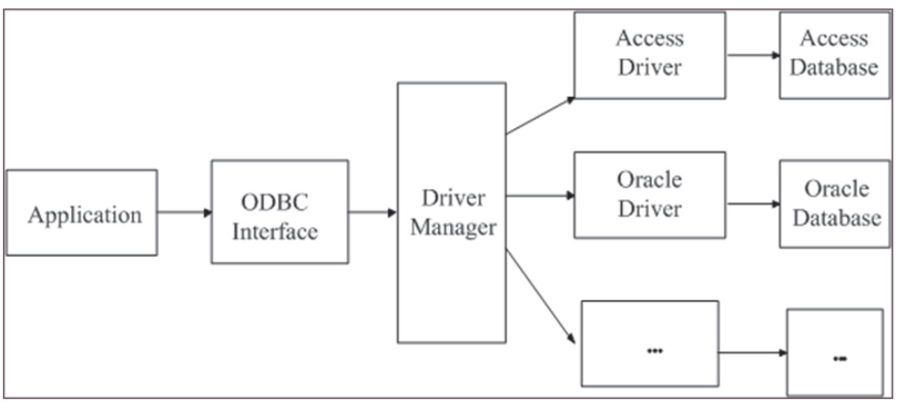
1.2. ODBC
ODBC là một API cung cấp bởi Microsoft cho truy cập cơ sở dữ liệu. Nó sử dụng ngôn ngữ truy vấn có cấu trúc (SQL) như là một ngôn ngữ của CSDL. Nó cung cấp các hàm insert, modify, và delete dữ liệu và thu được thông tin từ cSDL.
Kết nối ODBC
Fundamentals of Java, Aptech, 2013

Slide 6
Ứng dụng có thể là chương trình giao diện đồ họa được viết với Java, VC++, hay các phần mềm khác. Ứng dụng sử dụng ODBC để kết nối tới CSDL. Trình quản lý điều khiển là một phần của API ODBC được sử dụng để quản lý các trình điều khiển khác nhau trong hệ thống bao gồm cả tải lên.
Trong trường hợp ứng dụng sử dụng nhiều cơ sở dữ liệu, chức năng của trình quản lý trình điều khiển là đảm bảo rằng các lệnh gọi hàm được chuyển hướng đến đúng Hệ thống quản lý cơ sở dữ liệu (DBMS). Trình điều khiển là thành phần phần mềm thực tế biết về cơ sở dữ liệu. Trình điều khiển là phần mềm cụ thể như Microsoft Access Driver, Oracle Driver, v.v.

Slide 7
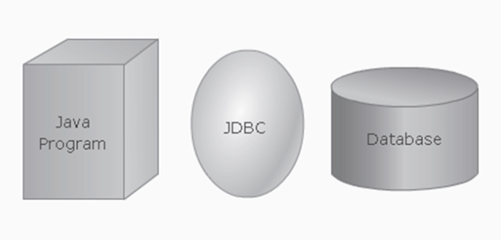
1.3. Khái niệm JDBC
JDBC API được cung cấp bởi Sun Microsystems.
JDBC API là một tập các lớp, các giao diện sử dụng cho việc truy cập dữ liệu dạng bảng. Những lớp và interface được viết bằng ngôn ngữ lập trịnh Java và cung cáp một chuẩn API cho lập trình viên CSDL.
Ưu điểm của sử dụng JDBC API là một ưngs dụng có thể truy cập bất kỳ CSDL và chạy trên bất kỳ nền tảng có máy ảo Java.
JDBC cho kết nối CSDL
Fundamentals of Java, Aptech, 2013

Slide 8
1.4. Các thành phần của JDBC
JDBC API: là thành phần của Java Platform. JDBC 4.0 và 4.1 API được kết hợp trong hai gói mà được đi kèm trong JSE và JEE. Hai gói là java.sql và javax.sql. JDBC API cho phép truy cập CSDL quan hệ từ ngôn ngữ lập trình Java, thực thi các câu lệnh SQL, trích rút kết quả và tạo ra sự thay đổi trên CSDL.
JDBC Driver Manager: Một ứng dụng java có thể kết nối đến JDBC driver sử dụng một đối tượng của lớp DriverManager. Lớp Driver Manager là xương sống của kiến trúc JDBC. Tác vụ được thực thi bởi lớp Driver Manager trước tiênlà xác dịnh vị trí trình điều khiển cho một CSDL cụ thể và sau đó là quá trình khởi tạo cuộc gọi cho JDBC.
JDBC Test Suite: bộ kiểm tra trình điều khiển JDBC giúp xác định trình điều khiển JDBC sẽ chạy chương trình
JDBC-ODBC Bridge: Truy cập JDBC được cung cấp bằng cách sử dụng trình điều khiển ODBC

Slide 9
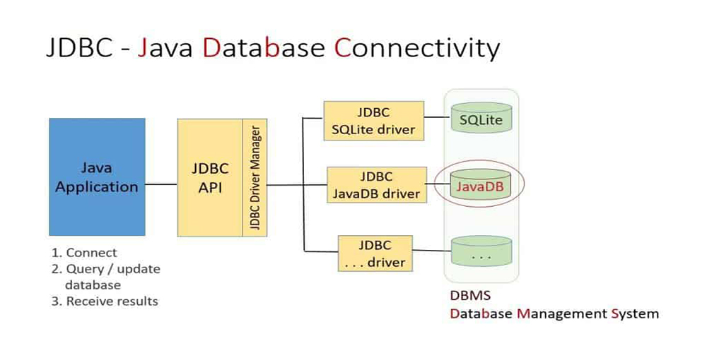
1.5. Kiến trúc JDBC
https://iviettech.vn/blog/thiet-ke-co-so-du-lieu/

Slide 10
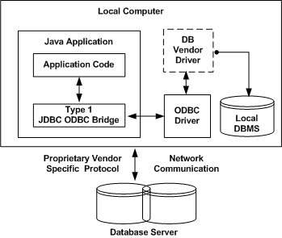
1.6. Phân loại JDBC
Loại 1: Sử dụng cầu nối ODBC, yêu cầu phải cấu hình trên hệ thống một DNS (Data Source Name) địa diện cho cơ sở muốn sử dụng
https://iviettech.vn/blog/thiet-ke-co-so-du-lieu/

Slide 11
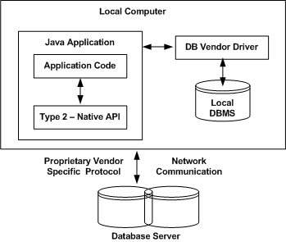
Loại 2: JDBC-Native API
https://iviettech.vn/blog/thiet-ke-co-so-du-lieu/

Slide 12
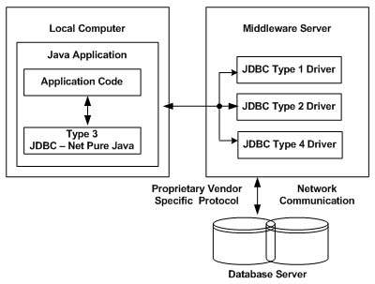
Loại 3: JDBC kết nối thông qua các ứng dụng trung gian
https://iviettech.vn/blog/thiet-ke-co-so-du-lieu/

Slide 13
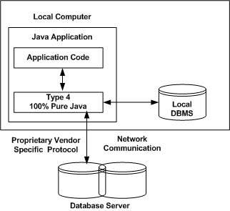
Loại 4: JDBC kết nối trực tiếp với trình điều khiển cơ sở dữ liệu (100% Pure Java)
https://iviettech.vn/blog/thiet-ke-co-so-du-lieu/10569-co-so-du-lieu-la-gi-co-so-du-lieu-quan-he-la-gi.html

Slide 14
Nội dung
Giới thiệu
Phát triển một ứng dụng JDBC
Cơ sở dữ liệu khác
Q & A

Slide 15
2. Phát triển ứng dụng JDBC
Các bước để phát triển 1 ứng dụng JDBC
Tải một trình điều khiển
Khởi tạo kết nối
Tạo và thực thi câu lệnh
Xử lý kết quả
Đóng kết nối

Slide 16
2.1. Các bước để phát triển ứng dụng JDBC
Đăng ký trình điều khiển sử dụng lớp Driver Manager
Khởi tạo một kết nối CSDL sử dụng đường dẫn tới CSDL
Tạo và thực thi một câu lệnh truy vấn
Đóng kết nối đến cSDL
Xử lý kết quả sử dụng đối tượng ResultSet

Slide 17
2.2. Tải một trình điều khiển
Để tải mộ trình điều khiển sử dụng phương thức Classs.forName(). Khi trình điều khiển được tải thành công, kết nối đến CSDL được khởi tạo.
Cú pháp:
  Class.forname(<protocol>)
  Trong đó:
    Protocol: là cụ thể của trình điều khiển được sử dụng
    Ví dụ:
    Class.forName(“jdbc.odbc.JdbcOdbcDriver”);

Slide 18
2.3. Khởi tạo một kết nối
Bước thứ hai trong khởi tạo kết nối đến CSDL là kết nối được tải đến CSDL.
Kết nối này được thực hiện bằng việc sử dụng phương thức DriverManager.getConnection(), mà kiểm tra toàn bộ các trình điều khiển có sẵn cho tạo kết nối. Nó cũng kiểm tra trình điều khiển mà nhận thấy trên URL, gửi bởi máy khách.
Khởi tạo một kết nối được lưu trữ bằng việc sử dụng các thành phần dưới đây:
  Connection URL: thông tin trên kết nối URL mà sẽ được yêu cầu cho kết nối đến một CSDL cụ thể
    Cú pháp: protocol:<subprotocol>:<subname>
    Ví dụ: jdbc:odbc: demo

Slide 19
2.3. Khởi tạo một kết nối
  DriverManager.getConnection()
    Cú pháp:
    Conneciton cn=DriverManager.getConnection(<connection url>), <username>,<password>);
    Ví dụ:
    Connection cn = DriverManager.getConnection (“jdbc:odbc:demo ”, “sa”, “playware”);

Slide 20
2.4. Tạo câu lệnh và truy vấn
Một câu lệnh được tạo ra cho thực thi truy vấn. Đối tượng Statement là thường xuyên dược sử dụng để thực thi truy vấn mà không cần bất kỳ tham số nào.
Sử dụng đối tượng Statement bằng lời gọi phương thức Connection.createStatement()
Statement có thể chia thành 3 loại
  Statement
  PrepareStatement kế thừa Statement
  CallableStatement kế thừa PrepareStatement
Cú pháp:
  Public Statement createStatement() throws SQLExcepton
Ví dụ:
  Connection cn = DriverManager.getConnection (“jdbc:odbc:demo”, “sa”,“playware”);
  Statement st = cn.createStatement();

Slide 21
2.5. Sử dụng excuteQuery() và ResultSet Objects
Đối tượng Statement khi được tạo có các phương thức thực thi các hoạt động khác nhau của CSDL
Phương thức excuteQuery() là một trong những phương thức cho phép trích rút thông tin từ CSDL. Nó chấp nhận một câu lệnh SQL Select đơn giản như là một tham số và trả lại những dòng CSDL dưới dạng một đối tượng ResultSet. Thực thi truy vấn CSDL dựa trên:
  executeQuery()
  ResultSet Object

Slide 22
2.5. Sử dụng excuteQuery() và ResultSet Objects
Cú pháp:
  public ResultSet executeQuery(String sql) throws SQLException
  Trong đó:
    Sql là đối tượng chứa câu lệnh SQL được gửi đến CSDL
    Đối tượng ResultSet được tạo để lưu trữ kết quả của câu lệnh SQL
  Ví dụ:
    ResultSet rs=st.executeQuery(“Select * from Department”);

Slide 23
2.6. Sử dụng lệnh executeUpdate() và execute()
Phương thức executeUpdate(0 được sử dụng để thực thi câu lệnh Thêm, Sửa, Xóa, và những câu lệnh ĐL SQL khác như Create, Drop, Alter….phương thức trả về giá trị số nguyên ứng với giá trị dòng được thực thi
  Cú pháp: public int executeUpdate(String sql) throws SQLException
Phương thức execute() được sử dụng để thực thi câu lệnh SQL và trẻ về nhiều hơn một tập kết quả. Phương thức trả về true nếu một tập đối tượng kết quả được tạo ra bởi câu lệnh SQL
  Cú pháp: public Boolean execute(String sql) throws SQLException

Slide 24
2.7. Ngoại lệ xảy ra trong ứng dụng JDBC
Khi làm việc với ứng dụng CSDL và API JDBC, sẽ có thể có những tình huống gây ra các trường hợp ngoại lệ. Một số ngoại lệ thường xảy ra trong quá trình xử lý cơ sở dữ liệu với JDBC là:
  classNotFoundException: khi tải một trình điều khiển sử dụng Class.forName(), nếu lớp cho trình điều kiện cụ thể không được biểu diễn trong gói, thì phương thức được gọi ném ra một ClassNotFoundException.
  Ví dụ:
try {
Class.forName(“SpecifiedDriverClassName”);
} catch(java.lang.ClassNotFoundException e) {
System.err.print(“ClassNotFoundException:”);
System.err.println(e.getMessage());
}

Slide 25
2.7. Ngoại lệ xảy ra trong ứng dụng JDBC
  SQLException: mọi phương thức được định nghĩa bởi đối tượng JDBC như là Connection, Statement và ResultSet có thể ném ra ngoại lệ java.sql.SQLException. Những phương thức này được sử dụng, chúng nên được đưa vào trong khối try-catch để bắt các ngoại lệ.
  Ví dụ:
try {
// Code that could generate an exception goes here.
// If an exception is generated, the catch block below
// will print out information about it.
}
catch(SQLException ex){
System.err.println(“SQLException: “ + ex.getMessage());
System.out.println(“ErrorCode: “ + ex.getErrorCode ());
}

Slide 26
Nội dung
Giới thiệu
Phát triển một ứng dụng JDBC
Phát triển ứng dụng JDBC trên CSDL SQL Server
Q & A

Slide 27


3.1. Kết nối đến một CSDL SQL SERVER
SQL Server là cơ sở dữ liệu được sử dụng rộng rãi. Nó cho phép người dùng thao tác dữ liệu với một số lượng lớn các kiểu dữ liệu, thủ tục lưu trữ và cung cấp một nền tảng bảo mật cho phát triển các ứng dụng CSDL. Ứng dụng Java có thể kết nối được đến SQL Server 2014 thông qua loại JDBC 4.
https://v1.study.com

Slide 28
3.1. Kết nối đến một CSDL SQL SERVER
Cú pháp:
  Jdbc: sqlserver://serverName; instanceName: portNumber; property=value[;property=value]
Trong đó:
  Jdbc:sqlserver:// là một chuỗi bắt buộc dịa diện cho giao thức con và là hằng số
  serverName và instanceName là tùy chọn và xác định định địa chỉ máy chủ và phiên bản máy chủ kết nối đến. ServerName có thể là một localhost hoặc địa chỉ IP của máy tính cục bộ.
  portNumber chỉ định cổng kết nối đến serverName. Nếu không được chỉ định mặc định là 1433
  Property xác định thông tin đăng nhập như tên người dùng, mật khẩu.

Slide 29
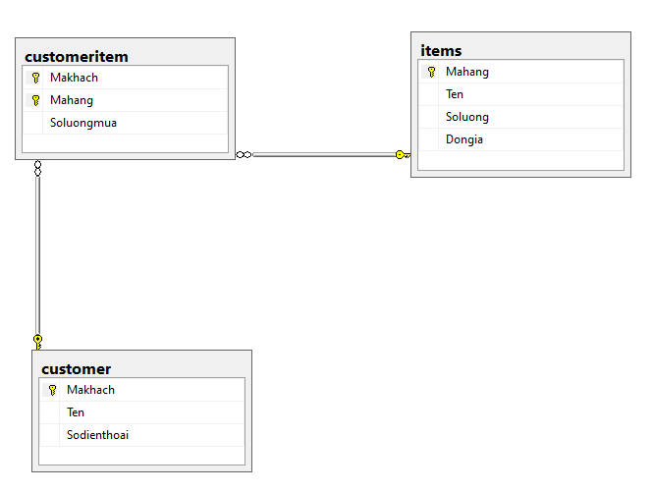
Bước 1: Chuẩn bị CSDL
  Chuẩn bị các thông tin: ServerName, Port, DatabaseName, User, Password…
  Kiểm tra Server ở trạng thái Run
  CSDL DBlab4 có lược đồ CSDL như sau:

Slide 30
Bước 2: Tạo kết nối để CSDL
Khai báo các thư viện
  import java.sql.Connection;
  import java.sql.DriverManager;
  import java.sql.SQLException;
Tạo đối tượng kết nối và thực thi kiểm tra trạng thái kết nối
  Xây dựng chuỗi kết nối
  Sử dụng trình điều khiển JDBC
  Thực thi kết nối
Notes:
//String connectionUrl = "jdbc:sqlserver://localhost:1433;database=test1;user=sa;password=123;enabledTLSProtocols=TLSv1.2";
//Connection con = DriverManager.getConnection(connectionUrl);
// crate statement
//Statement stmt = conn.createStatement();
// get data from table 'student'
//ResultSet rs = stmt.executeQuery("select * from student");
// show data
//while (rs.next()) {
// System.out.println(rs.getInt(1) + " " + rs.getString(2)
// + " " + rs.getString(3));
//}
// close connection

Slide 31
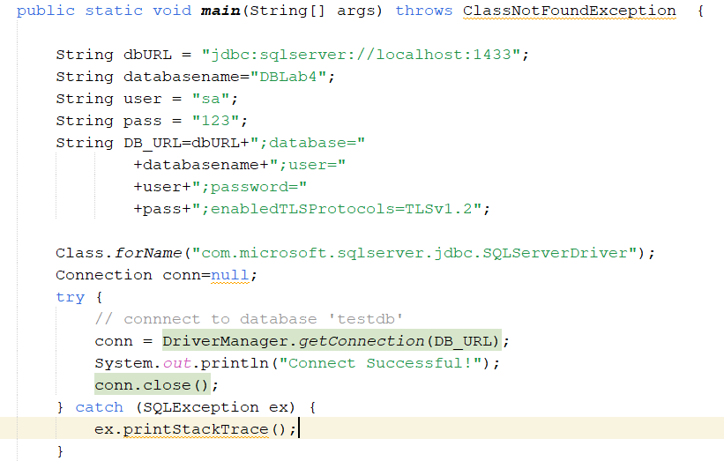
Ví dụ
Xây dựng chuỗi kết nối
Sử dụng trình điều khiển JDBC để kết nối
Thực thi kết nối
Kiểm soát ngoại lệ

Slide 32
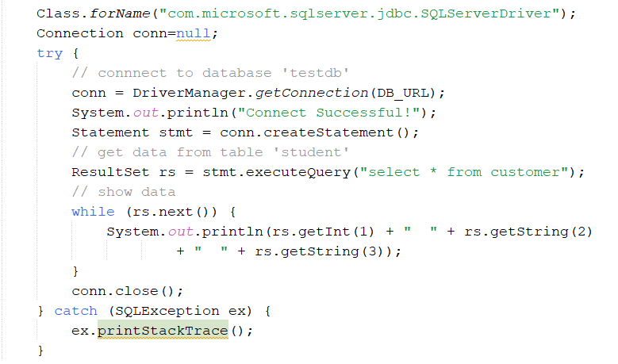
Bước 3: Truy vấn dữ liệu
Khai báo đối tượng câu lệnh và thực thi
Duyệt kế quả truy vấn

Slide 33
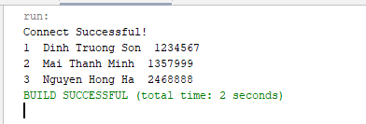
Kết quả thực hiện

Slide 34


Slide 35
Tài liệu tham khảo
Fundamentals of Java, Aptech, 2013
Fundamentals of Java Programming, Misunorio Ogihara, Springer, 2018
Bài giảng Java - FPT
https://openplanning.net/
http://www.btechsmartclass.com/java/java-inheritance-basics.html
https://viettuts.vn/java/tinh-da-hinh-trong-java
https://iviettech.vn/blog/thiet-ke-co-so-du-lieu/10569-co-so-du-lieu-la-gi-co-so-du-lieu-quan-he-la-gi.html

